Slide 1
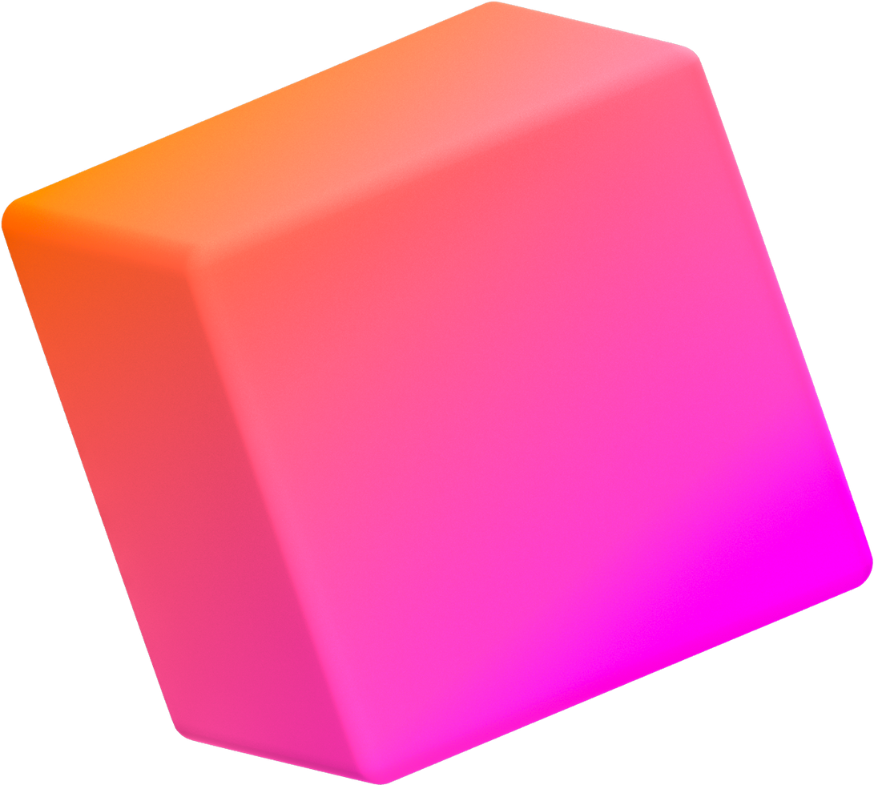

3D
EPT
1° SECUNDARIA

Slide 2

QUE ES EL 3D
INTRODUCCIÓN
El 3D es cuando un objeto tiene tres dimensiones: largo, ancho y profundidad. Es como ver algo en la vida real, que no solo es plano como un dibujo en una hoja, sino que tiene volumen y puedes verlo desde diferentes lados.

Slide 3
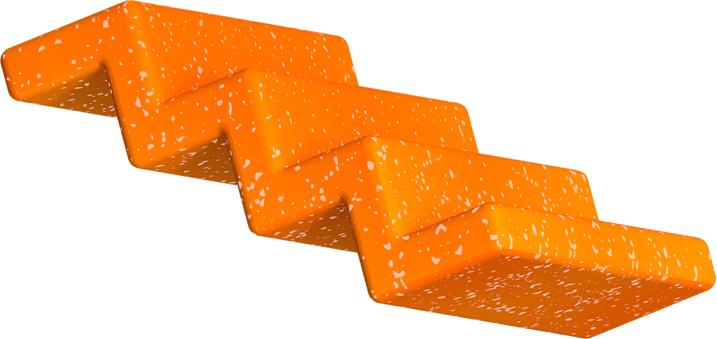

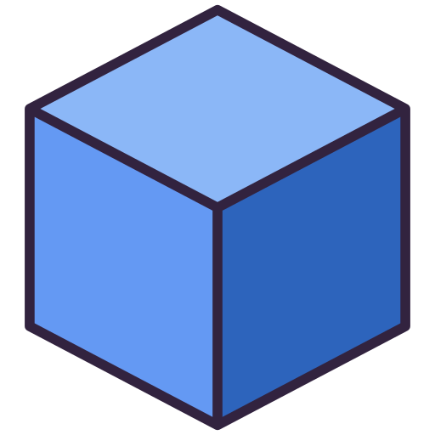
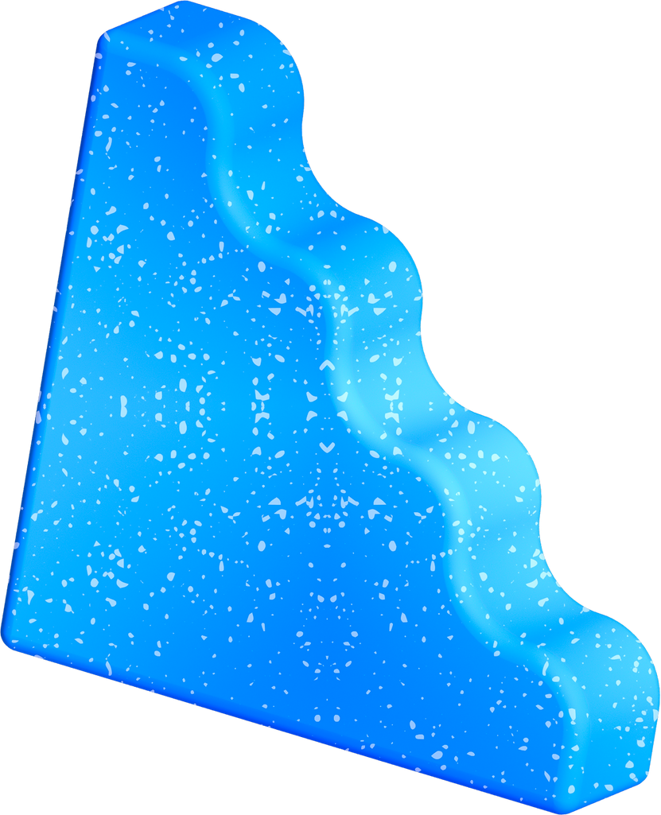
FIGURAS GEOMETRICAS Y 3D
CUADRADO
CUBO

Slide 4

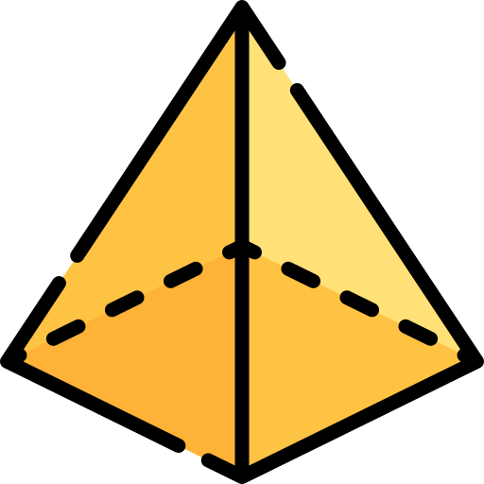
FIGURAS GEOMETRICAS Y 3D
TRIANGULO
PIRAMIDE

Slide 5


FIGURAS GEOMETRICAS Y 3D
CIRCULO
ESFERA

Slide 6
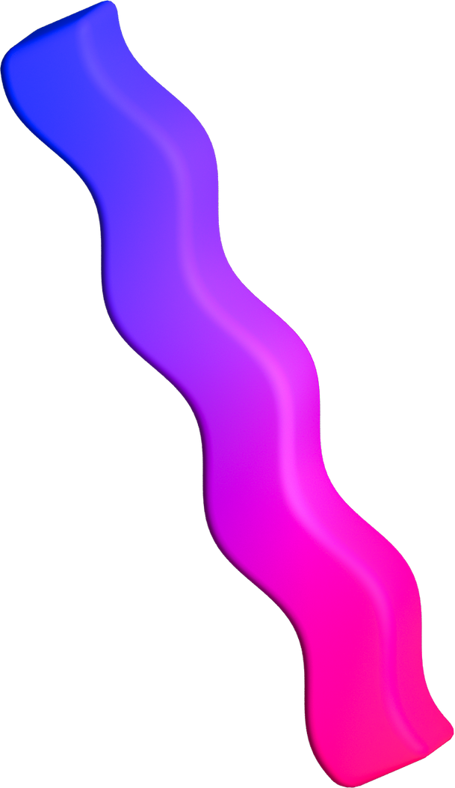
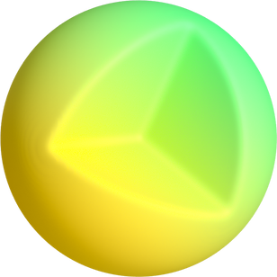
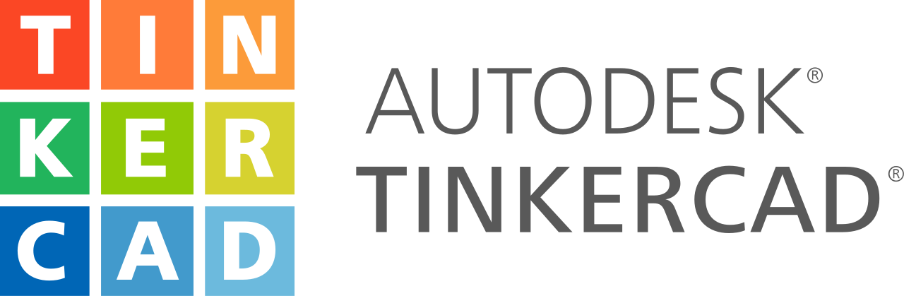
TINKERCAD

Slide 7

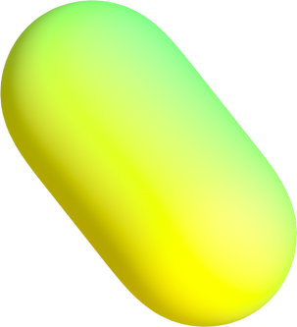
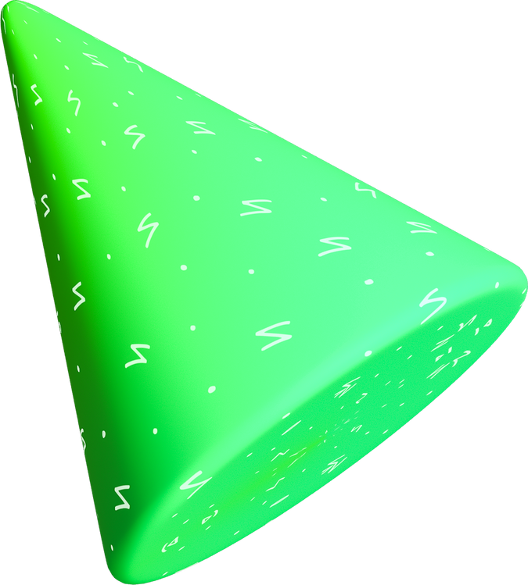
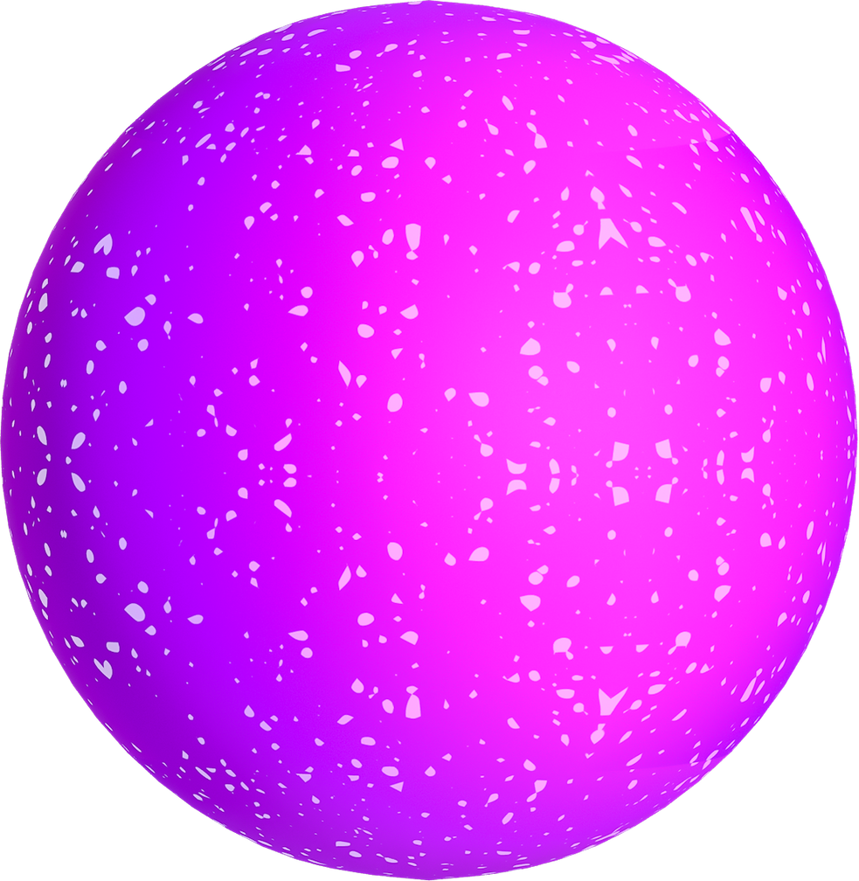
EXPLORACIÓN DEL ESPACIO 3D EN TINKERCAD

Slide 8
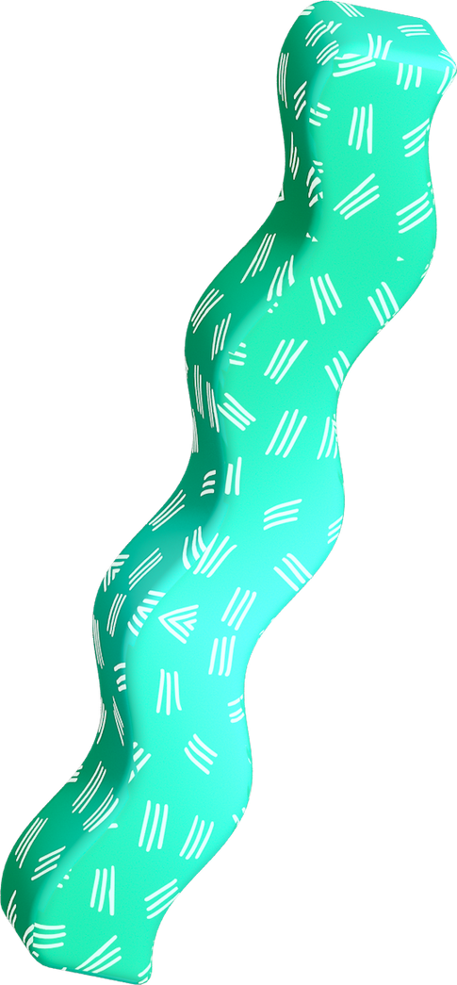
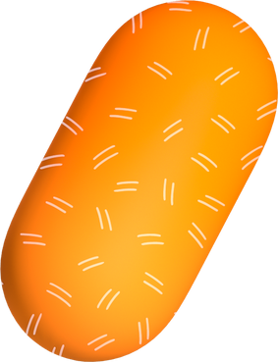
PUNTOS CLAVE
Rotar la vista
Panorámica
Haz clic en el botón derecho del mouse y arrastra para rotar la vista. Esto te permite ver el objeto desde diferentes lados, como si caminaras alrededor de él.
Mantén presionada la tecla Shift y el botón derecho del mouse para mover la cámara sin cambiar el ángulo. Es como mover tu vista hacia la izquierda, derecha, arriba o abajo.
Cambiar vista rápida con el cubo de vista
Zoom
Usa la rueda del mouse para acercar o alejar la vista del objeto. Esto te permite observar detalles pequeños o alejarte para ver todo el diseño completo.
En la esquina superior izquierda de la pantalla de Tinkercad, verás un cubo de vista. Haz clic en las diferentes caras del cubo para ver el objeto desde esos ángulos específicos (arriba, abajo, izquierda, derecha).

Slide 9

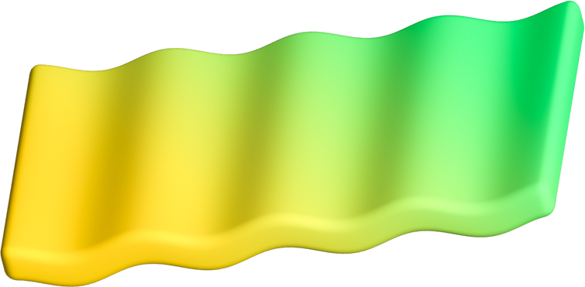
ACTIVIDAD
DESARROLLA UNA CASA EN TINKERCAD

Slide 10
ACTIVIDAD PARA CASA
Desarrolla a un personaje de tu eleccion usando tinkercad

